Slide 1


KHOA KỸ THUẬT VÀ CÔNG NGHỆ
BÁO CÁO KẾT THÚC HỌC PHẦN
CÔNG NGHỆ PHẦN MỀM
QUẢN LÝ DỰ ÁN WEBSITE BÁN SÁCH
BẰNG JIRA VÀ TRIỂN KHAI HỆ THỐNG
TRÊN DOCKER
Giảng viên hướng dẫn:
TS.Nguyễn Bảo Ân
Sinh viên thực hiện:
Trần Văn Trường Huy
Trương Anh Tuấn
Phan Nguyễn Cảnh Thịnh

Slide 2

CHƯƠNG 1: GIỚI THIỆU
Lý do chọn đề tài
- Sự Phát Triển của Thương Mại Điện Tử và Sách Trực Tuyến:
Thị trường sách trực tuyến đang phát triển mạnh mẽ, đặc biệt trong thời đại kỹ thuật số. Đề
tài này không chỉ có tính thực tiễn cao mà còn đáp ứng nhu cầu thực tế của người tiêu dùng
và doanh nghiệp.
Quản lý dự án bán sách trực tuyến giúp hiểu rõ hơn về quy trình kinh doanh, vận hành và
các yêu cầu công nghệ cần thiết trong ngành thương mại điện tử.
- Kỹ năng quản lý dự án:
Đề tài này cung cấp cơ hội để phát triển các kỹ năng quản lý dự án quan trọng như lập kế
hoạch, tổ chức, kiểm soát, và đánh giá.

Slide 3
Lý do chọn đề tài
- Ứng dụng công nghệ Docker:
Docker là công nghệ container hóa hiện đại, giúp đơn giản hóa quá trình triển khai, quản
lý và mở rộng hệ thống phần mềm. Sử dụng Docker cho dự án bán sách sẽ mang lại nhiều
lợi ích:
• Tính nhất quán: Docker đảm bảo môi trường phát triển và môi trường sản xuất giống
nhau, giảm thiểu lỗi do môi trường khác nhau.
• Quản lý tài nguyên hiệu quả: Docker cho phép sử dụng tài nguyên hệ thống một
cách tối ưu, giảm chi phí vận hành.
Việc chọn quản lý dự án bán sách bằng Jira và triển khai hệ thống trên Docker không chỉ
tối ưu hóa quy trình phát triển và triển khai mà còn đảm bảo tính linh hoạt, bảo mật và hiệu
suất cao cho dự án. Vậy nên đây là lý do nhóm quyết định chọn đề tài.

Slide 4

Đối tượng và phạm vi nghiên cứu
Đối tượng nghiên cứu: Công nghệ ảo hóa.
Phạm vi nghiên cứu: Công nghệ Docker để ảo hóa ứng dụng web có sẵn.
Quản lý dự án với Jira:
- Lập kế hoạch dự án: Sử dụng Jira để thiết lập các mục tiêu, nhiệm vụ, timeline, và phân công công việc cho các thành viên trong nhóm.
- Theo dõi và báo cáo tiến độ: Tạo và theo dõi các ticket, issue, và epic trong Jira. Sử dụng và báo cáo sprint để theo dõi tiến độ và hiệu suất của nhóm.
Triển Khai Hệ Thống với Docker:
- Cài đặt và cấu hình Docker: Nghiên cứu cách cài đặt Docker trên các môi trường
phát triển, thử nghiệm và triển khai.
- Tạo và quản lý Container: Hướng dẫn tạo các container Docker để triển khai các
thành phần của hệ thống bán sách (web server, database, cache, v.v.).

Slide 5
CHƯƠNG 2: CƠ SỞ LÝ THUYẾT
Tổng quan về Agile
Agile (Agile Software Development) là một phương pháp phát triển phần mềm linh hoạt,
một hướng tiếp cận cụ thể cho việc quản lý dự án phần mềm. Nó bao gồm một quá trình
làm việc tương tác và tích hợp để có thể đưa ra sản phẩm trao đến tay người dùng thật
nhanh chóng.
Agile được thực hiện bằng cách sử dụng các bước lặp ngắn hạn từ 1 đến 4 tuần, đề cao sự
tương tác và phản hồi liên tục để thích ứng với những thay đổi trong suốt quá trình phát
triển cũng như quản lý dự án.
Công nghệ phần mềm Agile tập trung vào việc:
- Cung cấp chức năng một cách nhanh chóng
- Đáp ứng các thay đổi đặc tả kỹ thuật của sản phẩm
- Giảm thiểu chi phí phát triển

Slide 6
Agile được sử dụng rộng rãi trong nhiều lĩnh vực khác nhau ngoài phát triển phần mềm
giúp các tổ chức đạt được hiệu quả công việc cao hơn.
Mục tiêu chính của Agile là giúp rút ngắn thời gian phát triển sản phẩm nhằm đưa sản
phẩm đến tay khách hàng càng sớm càng tốt cũng như tăng khả năng đáp ứng nhu cầu của
thị trường.
Agile là một cách tư duy định nghĩa bởi 4 giá trị, hướng dẫn bởi 12 nguyên tắc và biểu hiện
qua nhiều thực hành khác nhau.
Bốn giá trị cốt lõi của tuyên ngôn Agile là:
• Individuals and Interactions Over Processes and Tools: cá nhân tương tác hơn là quy
trình và công cụ.
• Working Software Over Comprehensive Documentatior: phần mềm hoạt động tốt
hơn là tài liệu đầy đủ.
• Customer Collaboration Over Contract Negotiation: hợp tác với khách hàng hơn là
đàm phán hợp đồng.
• Responding to Change Over Following a Plan: ứng phó, phản hồi với các thay đổi
hơn là làm theo kế hoạch.

Slide 7
Tổng quan về Scrum
Định nghĩa Scrum
Scrum là một phương pháp Agile cung cấp một khuôn khổ cho việc tổ chức quản lý và lập
kế hoạch dự án linh hoạt, tập trung vào việc tạo ra các sản phẩm có giá trị cao cho khách
hàng. Nó không bắt buộc bất kỳ thực hành kỹ thuật cụ thể nào, nhóm phát triển hoàn toàn
có thể sử dụng bất kỳ phương pháp kỹ thuật nào mà họ cho là phù hợp với sản phẩm đang
được phát triển.
Scrum có ba đặc điểm chính là sự tự quản lí, đa năng và kích thước nhỏ của các nhóm
scrum, cách tổ chức dự án thành các sprint ngắn để dễ dàng theo dõi và cải thiện tiến độ
công việc.

Slide 8
Các thuât ngữ Scrum:
▪ Daily Scrum: cuộc họp nhóm hàng ngày để xem xé tiến độ và công việc cần hoàn thành
vào ngày hôm đó.
▪ Sprint: là khoảng thời gian ngắn từ hai đến bốn tuần khi phát triển phần gia tăng của
sản phẩm.
▪ Scrum Master: một huấn luyện viên nhóm hướng dẫn nhóm sử dụng hiệu quả Scrum.
▪ Product: sản phẩm đang được phát triển bởi nhóm.
▪ Product Owner: một thành viên của nhóm chịu trách nhiệm xác định tính năng và thuộc
tính sản phẩm.
5
▪ Product Backlog: danh sách việc cần làm bao gồm các lỗi, tính năng và cải tiến sản
phẩm mà nhóm Scrum chưa hoàn thành.
▪ Development Team: một nhóm nhỏ tự tổ chức chịu trách nhiệm phát triển sản phẩm.
▪ Potentially shippable product increment: đầu ra của một lần chạy nước rút có chất
lượng đủ cao để triển khai cho khách hàng sử dụng.
▪ Velocity: ước tính khối lượng công việc mà một nhóm có thể thực hiện trong một lần
chạy nước rút.

Slide 9
Microservices
Microservices là một kiến trúc phần mềm hướng đến việc chia nhỏ một ứng dụng thành
các dịch vụ nhỏ, độc lập và có thể triển khai riêng biệt. Mỗi microservices đảm nhận một
nhiệm vụ cụ thể và được thiết kế để dễ dàng thay đổi, mở rộng và bảo trì.
Các microservices được viết bằng các ngôn ngữ khác nhau và công nghệ khác nhau, thậm
chí là có cơ sở dữ liệu riêng để lưu trữ cho nhiệm vụ riêng của nó, chúng giao tiếp với nhau
thông qua các giao thức chuẩn như HTTP hay gRPC.

Slide 10
Một số đặc điểm chính của Microservices:
- Tính độc lập: mỗi Microservices là riêng biệt và có thể hoạt động độc lập mà không phụ thuộc vào các dịch vụ khác. Điều này làm giảm bớt sự ràng buộc và phụ thuộc giữa các thành phần trong ứng dụng.
Tính linh hoạt: Microservices có thể được viết bằng nhiều ngôn ngữ lập trình khác
nhau và sử dụng cơ sở dữ liệu khác nhau.
Tính mở rộng: Microservices có thể được mở rộng riêng lẻ tùy vào nhu cầu, bằng cách này giúp tăng khả năng mở rộng các phần cần thiết cho ứng dụng.
Tính tích hợp: Microservices hoàn toàn có thể tích hợp với các dịch vụ bên ngoài hệ thống thông qua giao thức chuẩn giúp cho ứng dụng tương tác và làm việc dễ dàng với
các hệ thống khác một cách trơn tru và linh hoạt.

Slide 11
CHƯƠNG 3: XÁC ĐỊNH NHU CẦU
Đặc tả nhu cầu
Mục đích:
Website bán sách trực tuyến nhằm đưa các quyển sách lên mạng giúp khách hàng có thể tìm kiếm những quyển sách mình muốn,đăng ký mua sách trực tiếp trên mạng.Thông qua website khách hàng có thể tìm thấy những thông tin về các quyển
sách theo loại về tên sách,tên tác giả, mô tả nội dung quyển sách, giá bán…

Slide 12
Chức năng chính:
Yêu cầu kỹ thuật:
• Sử dụng ngôn ngữ lập trình JavaScript và framework Tailwind CSS để phát triển
giao diện người dùng phía front-end.
• Sử dụng Next.js để xây dụng phần back-end.
• Dữ liệu được lưu trữ ở MongoDB.
• Sử dụng Jira để quản lý các Issue và Sprints.
Yêu cầu về hiệu suất:
• Ứng dụng phản hồi nhanh chóng và ổn định khi người dùng thao tác trên giao diện.
• Các chức năng phải được triển khai một cách mượt mà và không gây ra sự cố.
Yêu cầu về bảo mật:
• Phải đăng nhập mới sử dụng được phần website.
• Admin (quản lý) được phép sử dụng tất cả các chức năng.
• User (khách hàng) chỉ được xem, thêm vào giỏ hàng, thêm địa chỉ và thanh toán.

Slide 13
Đối tượng sử dụng
- Admin(quản lý):
• Đưa thông tin về những quyển sách cụ thể trong từng loại sách: tên sách,tên tác giả,
nhà xuất bản, nội dung tóm tắt của quyển sách, giá bán, hình ảnh trang bìa của quyển
sách…
• Đưa ra danh mục các loại sách, tạo mới, cập nhật,sửa,xóa các loại sách.
• Tạo mới, cập nhật,sửa, xóa thông tin một quyển sách.
- User(khách hàng):
• Xem thông tin các loại sách.
• Thêm vào giỏ hàng.
• Thanh toán.

Slide 14
Chức năng
Giao diện Website:
- Hiển thị các loại chủ đề sách, các nút điều hướng và chân trang.
Tìm kiếm và lọc sách:
- Cung cấp công cụ tìm kiếm thông minh cho phép người dùng dễ dàng tìm kiếm
sách theo thể loại sách.
Danh mục sách đa dạng:
•-Đa dạng các thể loại sách như văn học, kiến thức, truyện, tiểu thuyết và nhiều thể
loại khác.
- Cập nhật thường xuyên các tựa sách mới, sách bán chạy và sách khuyến nghị từ
các chuyên gia.
Giỏ hàng và thanh toán:
- Chức năng giỏ hàng cho phép người dùng thêm, xóa và quản lý các sách muốn
mua.

Slide 15
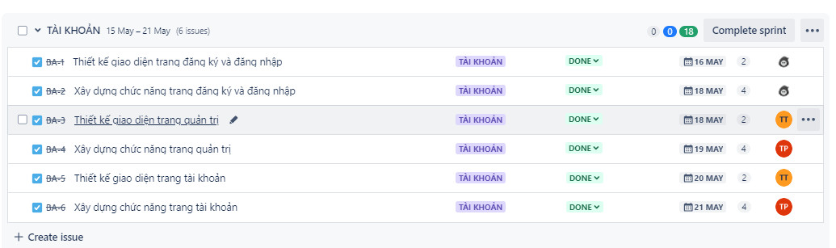
Phát triển dự án với Jira
Sprint 1: TÀI KHOẢN

Slide 16
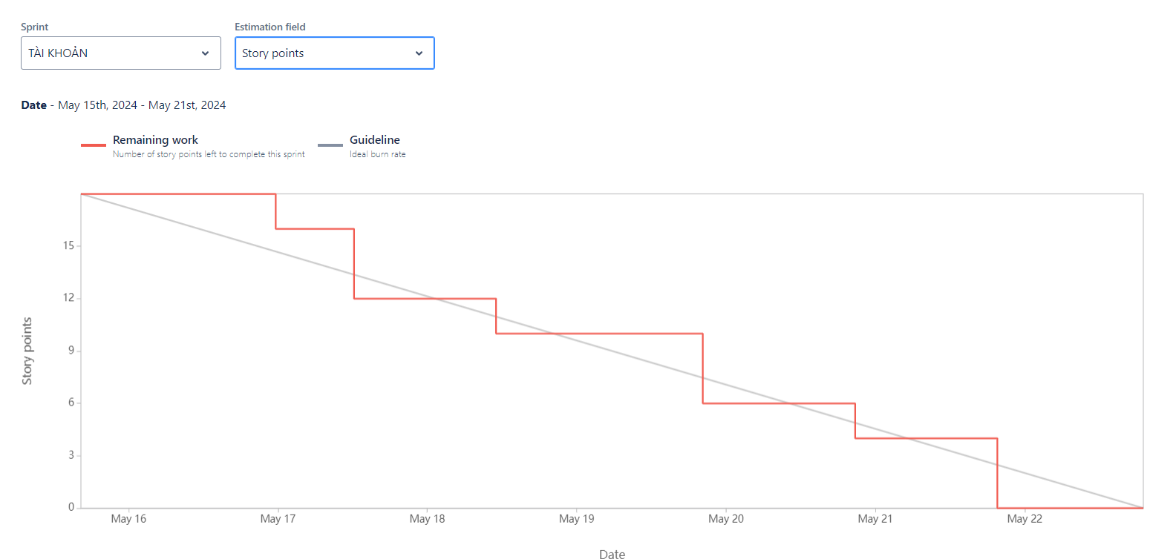
Phát triển dự án với Jira
Sprint 1 burndown chart

Slide 17
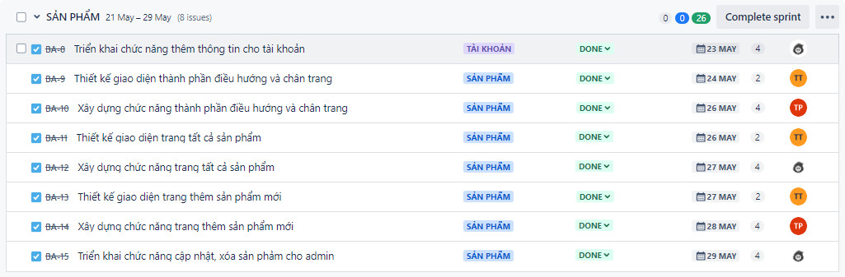
Phát triển dự án với Jira
Sprint 2: SẢN PHẨM

Slide 18
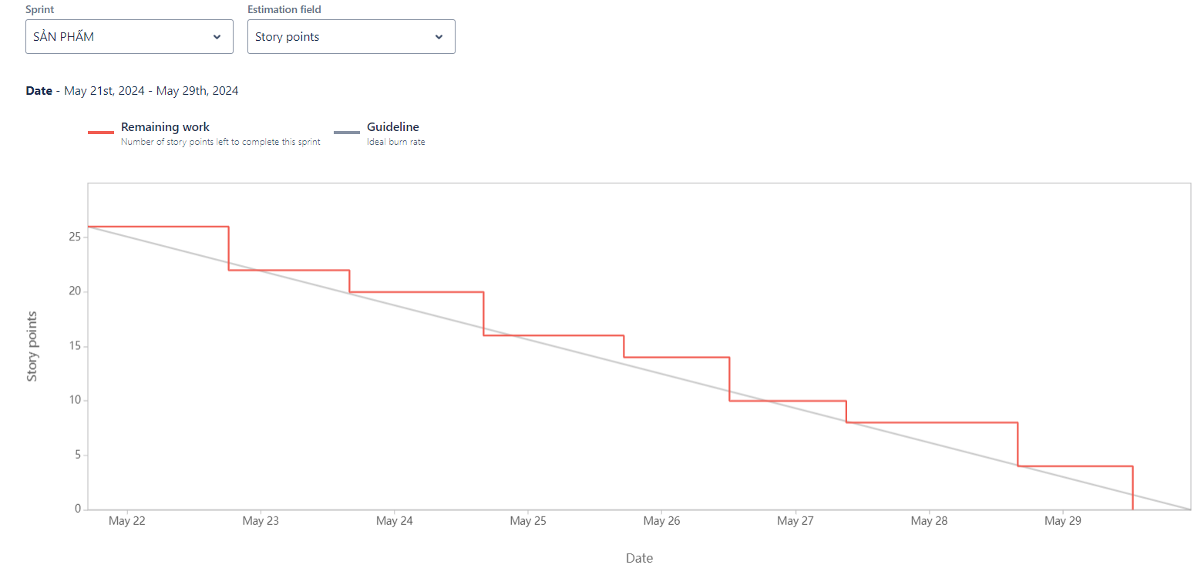
Phát triển dự án với Jira
Sprint 2 burndown chart

Slide 19
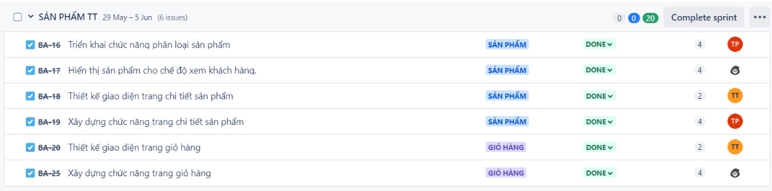
Phát triển dự án với Jira
Sprint 3: SẢN PHẨM TIẾP THEO

Slide 20
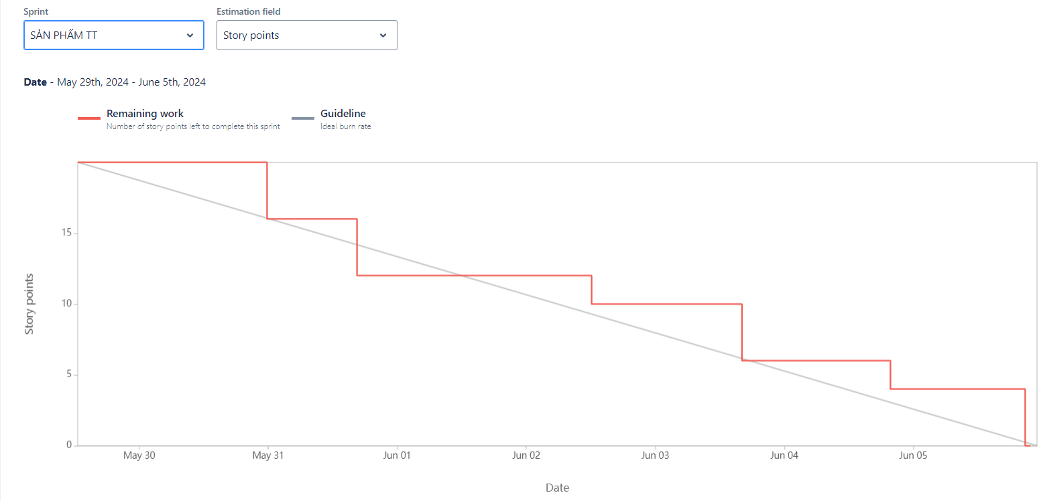
Phát triển dự án với Jira
Sprint 3 burndown chart

Slide 21
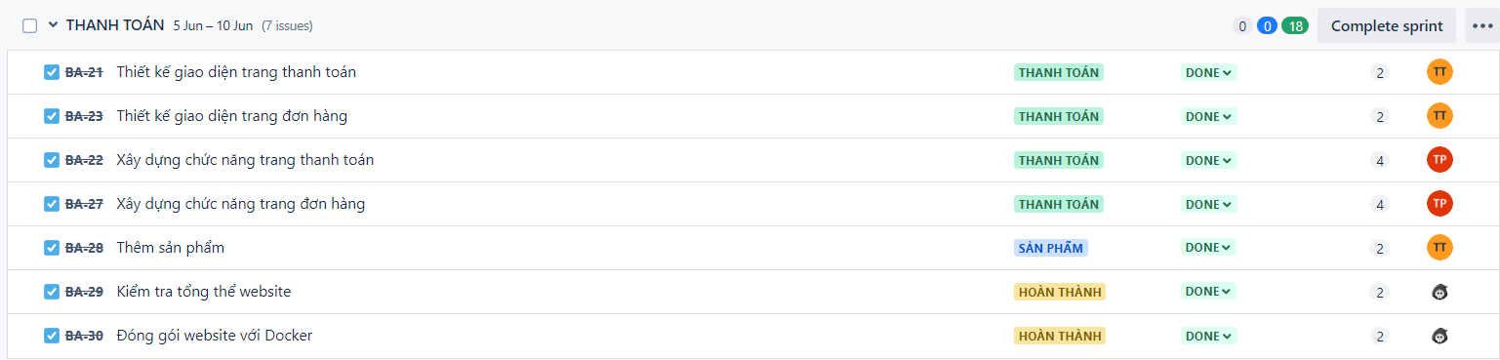
Phát triển dự án với Jira
Sprint 4: THANH TOÁN

Slide 22
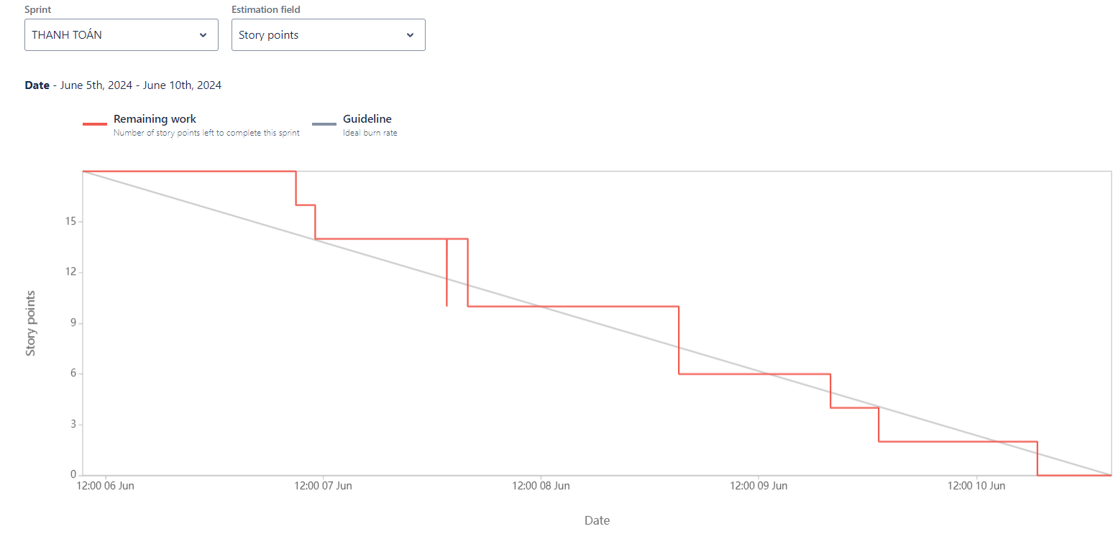
Phát triển dự án với Jira
Sprint 4 burndown chart

Slide 23
TIẾP THEO LÀ PHẦN DEMO

